Slide 1

Redes e Hierarquia Urbana
Capítulo 2 – Livro 5

Slide 2
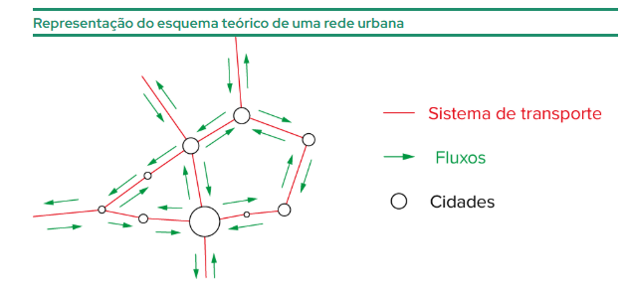
Redes Urbanas
Conjunto de cidades que apresentam uma articulação funcional entre si.

Slide 3
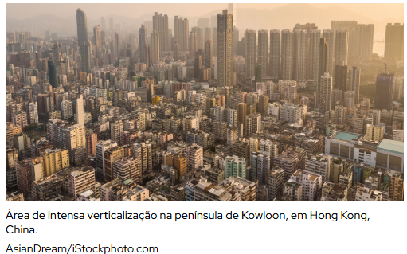
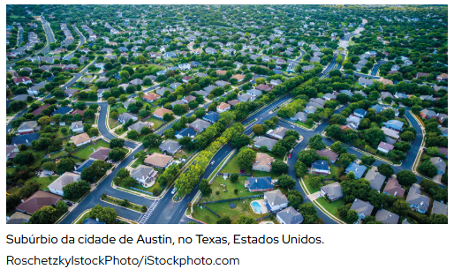
Metropolização
A intensificação da urbanização e o crescimento desigual das cidades: verticalização e periferização.

Slide 4
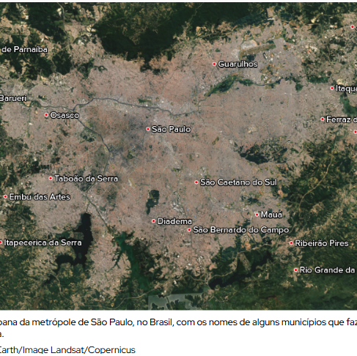
Metropolização
O processo de conurbação e a formação das metrópoles.

Slide 5
Metropolização
O crescimento das metrópoles pode levar à formação de megacidades.
Macrocefalia urbana

Slide 6
Metropolização
As megalópoles.
As megalópoles mundiais: EUA, Europa, Japão e China

Slide 7
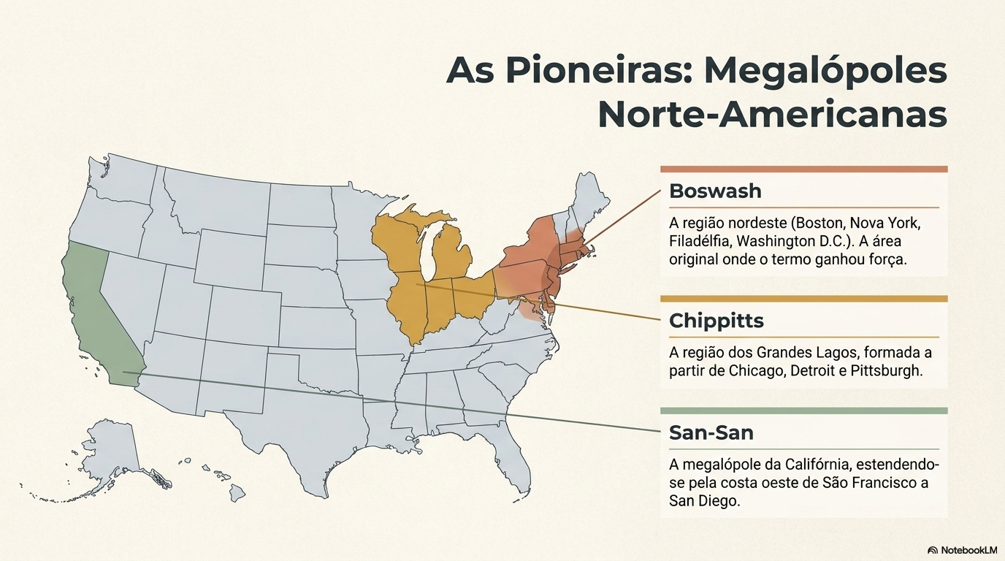

Slide 8
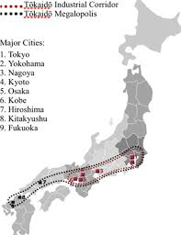
Megalópoles mundiais: Tokkaido

Slide 9
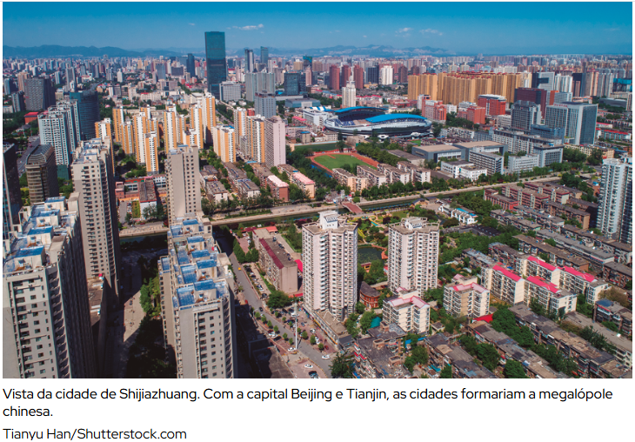
Megalópoles mundiais

Slide 10
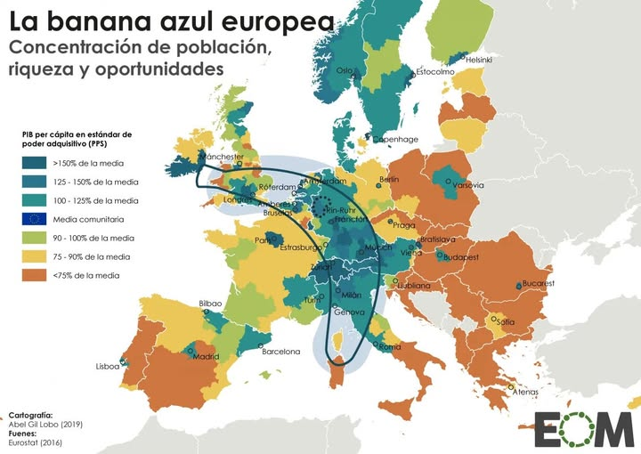
Megalópoles mundiais

Slide 11
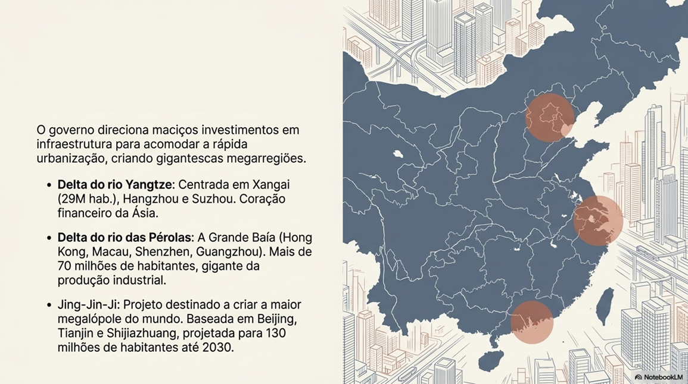
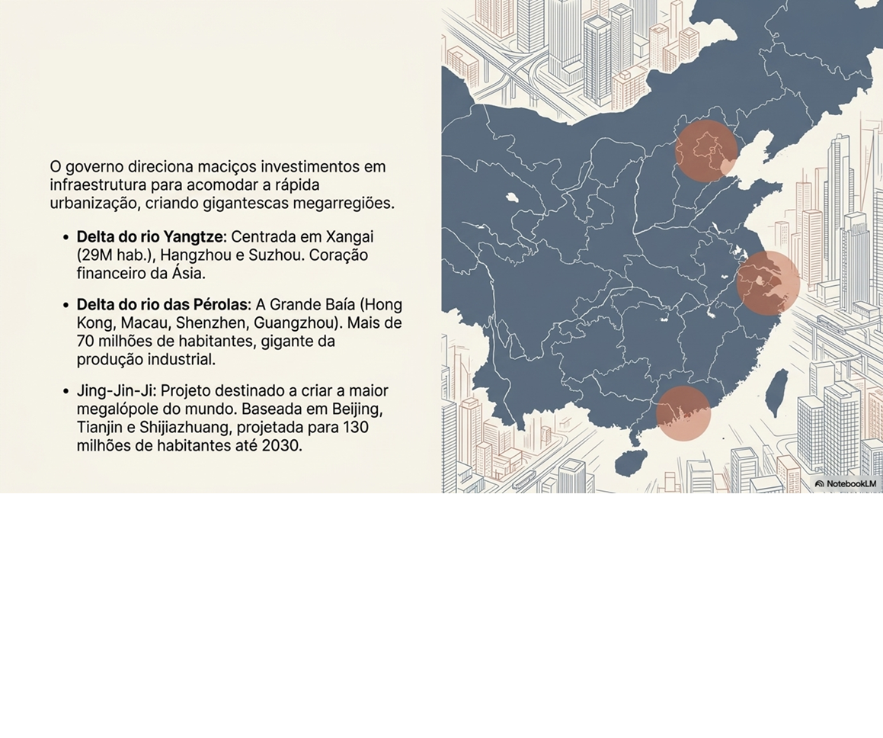
As megalópoles chinesas

Slide 12
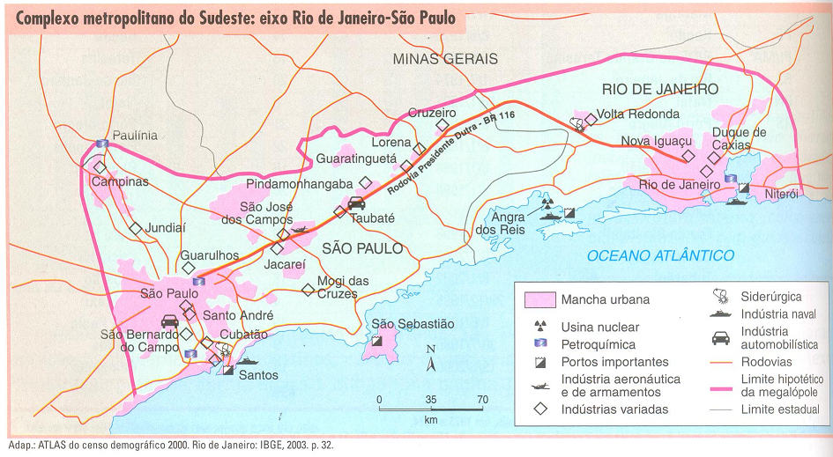
A formação da megalópole brasileira

Slide 13
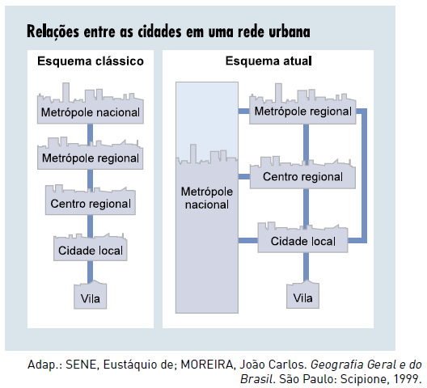
Hierarquia urbana

Slide 14
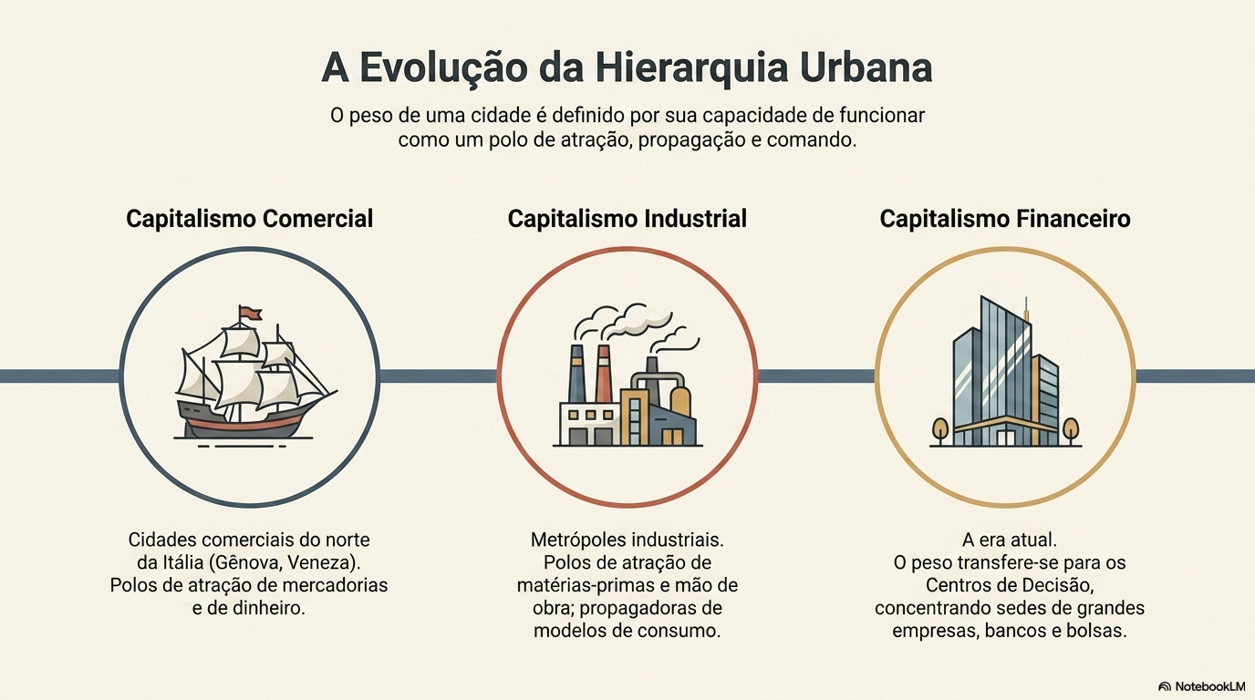

Slide 15
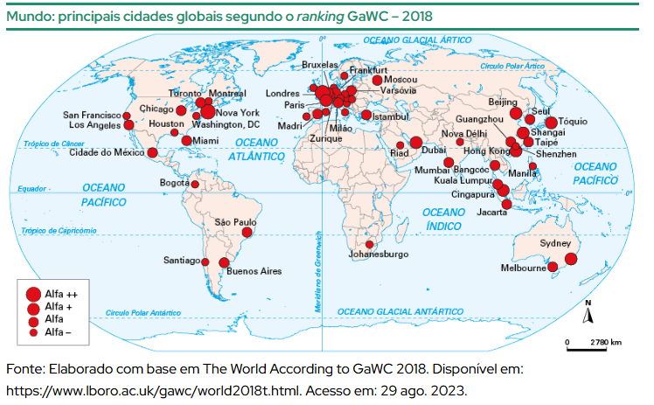
Cidades Globais

Slide 16
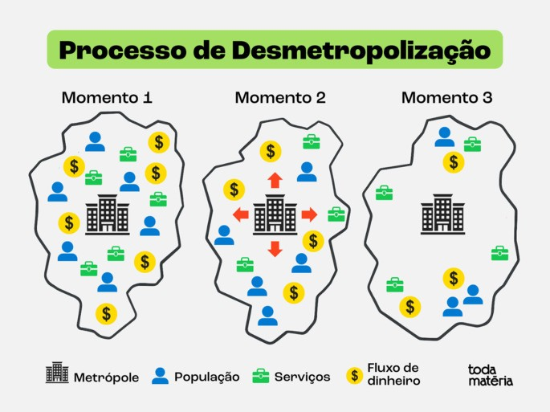
Redes e Hierarquia Urbana no Brasil
Da concentração no Sudeste à desconcentração: a desmetropolização

Slide 17
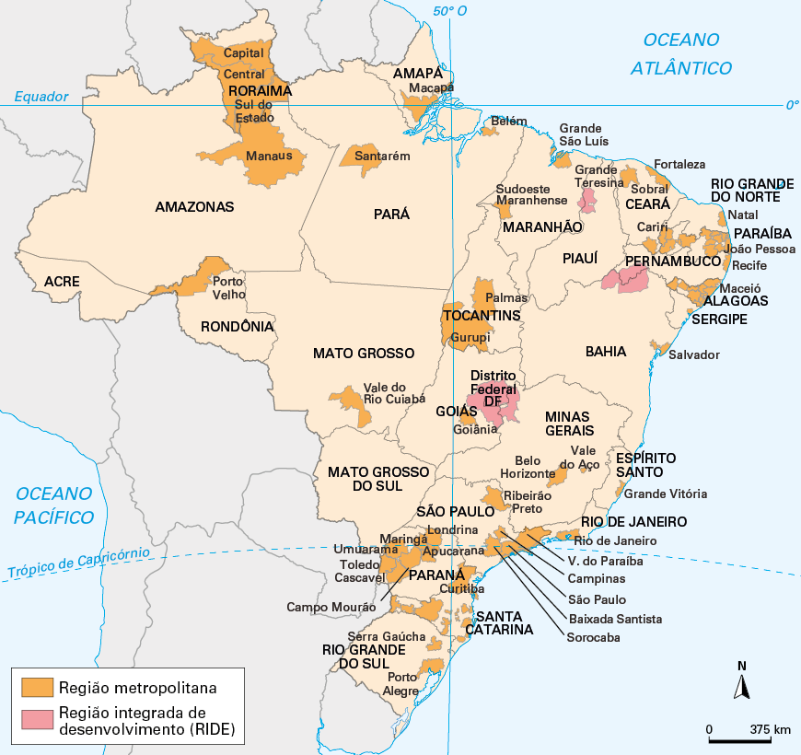
Regiões metropolitanas no Brasil
Região metropolitana: instrumento de planejamento urbano e regional

Slide 18
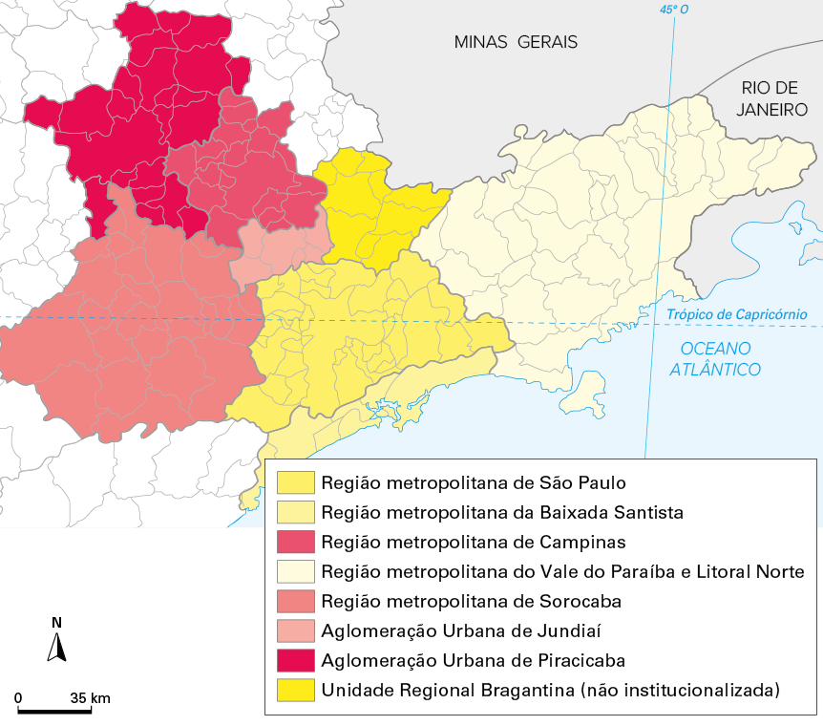
Macrometrópole Paulista

Slide 19
Arranjos Populacionais
Conceito estatístico e geográfico criado pelo IBGE, envolve um agrupamento de dois ou mais municípios.
Exige contiguidade urbana ou migração pendular superior a 25% da população local, é uma ferramenta para organizar políticas públicas integradas.

Slide 20
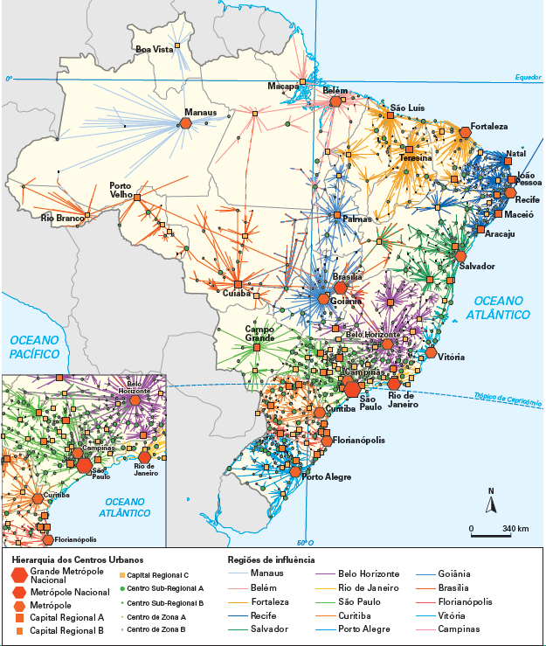
Hierarquia Urbana brasileira

Slide 21
Hierarquia Urbana Brasileira
As 12 metrópoles brasileiras dividem-se em 3 grupos:
  Grande Metrópole Nacional: São Paulo.
  Metrópoles nacionais: Rio de Janeiro e Brasília.
  Metrópoles : Belém, Manaus, Goiânia, Fortaleza, Recife, Salvador, Belo Horizonte, Curitiba, Porto Alegre.
São Paulo e Rio de Janeiro também são metrópoles globais, porque sediam grandes empresas, grandes bancos, grandes universidades e centros de pesquisa, diversas feiras internacionais e eventos. Para elas converge um grande fluxo de turistas internacionais.

